Slide 1


Реалізація медичної реформи в Україні
Page 1

Slide 2
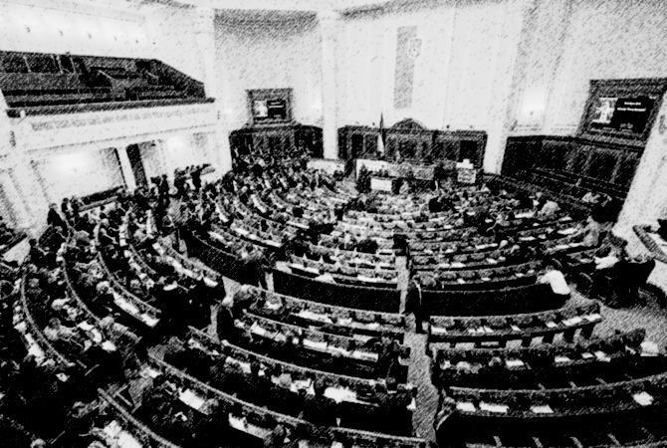
Законодавче забезпечення
6 квітня 2017 року було прийнято Закон
України "Про внесення змін до деяких законодавчих актів України щодо
удосконалення законодавства з питань діяльності закладів охорони здоров’я"
№ 2002-VIII.
Законом визначено, що за організаційно- правовою формою заклади охорони здоров’я комунальної власності можуть утворюватися та функціонувати як комунальні некомерційні підприємства
Встановлено «пільговий» період для
реорганізації до 31 грудня 2018 року

Slide 3
19 жовтня 2017 року прийнято Закон України «Про державні фінансові гарантії медичного обслуговування населення»
№ 2168-VIII
Законом визначені державні фінансові гарантії надання необхідних пацієнтам послуг з медичного обслуговування (медичних послуг) та лікарських засобів належної якості за рахунок коштів Державного бюджету України за програмою медичних гарантій, яка гарантує повну оплату за рахунок коштів державного бюджету України наступні послуги:
Екстрена медична допомога ;
Первинна, вторинна, третинна (високоспеціалізована) медична допомога;
Паліативна медична допомога;
Медична реабілітація;
Медична допомога дітям до 16 років;
Медична допомога у зв'язку з вагітністю та пологами.

Slide 4
Реалізація медичної реформи
Плани реалізації згідно прийнятих законів
❑ Набрання чинності законів
1 січня 2018
❑ Старт приписної кампанії (укладення декларацій про вибір сімейного лікаря),
Створення Національної служби здоров'я (НСЗУ)
1 квітня 2018
❑ Фінансування первинної медичної допомоги через НСЗУ
1 липня 2018
❑ Перехід всіх рівнів медичних послуг на нові правила
2020 — всі медичні послуги фінансуються
за програмою медичних гарантій

Slide 5
Фінансування системи охорони здоров'я до 1 липня 2018 року
Медична субвенція
Паперовий документообіг
Сума фінансування як у 2017 році
Фінансування за субвенцією до 01.07.2018
Ліки необхідно купувати
Обслуговування за пропискою
Необхідність доплачувати за послуги неофіційно зі своєї кишені

Slide 6
Фінансування системи охорони здоров'я з 1 липня 2018 року
Відмова від паперового документообігу
Збільшена сума фінансування
Більше самостійності в прийнятті рішень
Можливість збільшення зарплати лікаря
Комунальні некомерційні підприємтсва (КНП) можуть перейти на фінансування від НСЗУ
Перехід тільки наприкінці кварталу (три «вікна можливостей»)
Перехід усіх ЗОЗ (КНП) міста або ніхто
Національна служба здоров’я України
Підвищення якості обслуговування
Безкоштовне надання ліків при прийнятті Програми державних гарантій
Пацієнт сам обирає місце та лікаря де обслуговуватись
Широкі можливості контролю сервісу з боку пацієнта
НСЗУ
01.01.2018
01.04.2018
01.07.2018
01.10.2018
31.12.2018
Субвенція
Старт
приписної кампанії
Друге «вікно можливостей для підписання договору
Остання можливість підписати договір
у 2018
Набули чинності Закони
Старт підписання договорів з НСЗУ

Slide 7
Що потрібно зробити для всіх комунальних закладів охорони здоров’я (ЗОЗ) у місті :
Провести автономізацію
Забезпечити комп’ютеризацію та належне програмне забезпечення для використання eHealth, отримати ЕЦП закладу та лікарям
Привести ЗОЗ у відповідність до табелів матеріально-технічного оснащення
Забезпечити наявність чергового кабінету первинної медичної допомоги
Застосування нового міжнародного класифікатору хвороб ICPC-2
Укласти декларації про вибір лікаря
Укласти договір з НСЗУ

Slide 8
Кампанія з вибору лікаря у місті Харкові

Slide 9
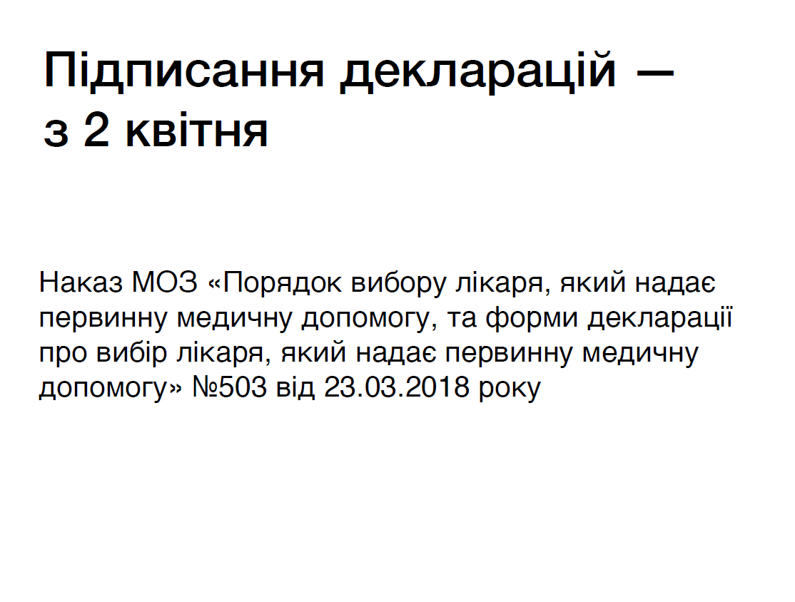
Оптимальний обсяг підписаних декларацій:
сімейний лікар – 1800 осіб;
лікар-терапевт – 2000 осіб;
лікар-педіатр – 900 осіб.

Slide 10
Квітень – липень 2018 року
Прийняття рішення міською радою про припинення комунальних закладів охорони здоров’я шляхом реорганізації (перетворення) в комунальні некомерційні підприємства;
Реєстрація комунальних некомерційних підприємств Харківської міської ради;

Slide 11
Липень – початок реформи
із комунальними некомерційними підприємствами Національною службою здоров’я будуть укладені договори
оплата за договорами буде здійснюватися за тарифами
тариф – ставка за одного пацієнта, який уклав декларацію – 370 грн за пацієнта на рік з віковими коефіцієнтами:
Діти:
- до 5 років – 4,0;
- 6-17 років – 2,2;
Дорослі:
- 18-39 років – 1,0
- 40-64 роки – 1,2;
- старше 65 років – 2,0

Slide 12
Обов'язки лікаря з надання первинної медичної допомоги
(сімейний лікар, терапевт, педіатр)
Спостереження за здоров'ям пацієнта, діагностика та лікування найбільш поширених хвороб, травм, отруєнь, патологічних станів;
Профогляди для семи груп ризику;
Рецепти на ліки, у тому числі за програмою «Доступні ліки»;
7 базових досліджень;
Вакцинація за календарем щеплення;
Знеболення;
Видача лікарняних та інших медичних довідок;
Взяття біоматеріалів та медичні втручання.
Наказ МОЗ України від 19.03.2018 № 504 “Про затвердження Порядку надання первинної медичної допомоги”

Slide 13


Slide 14
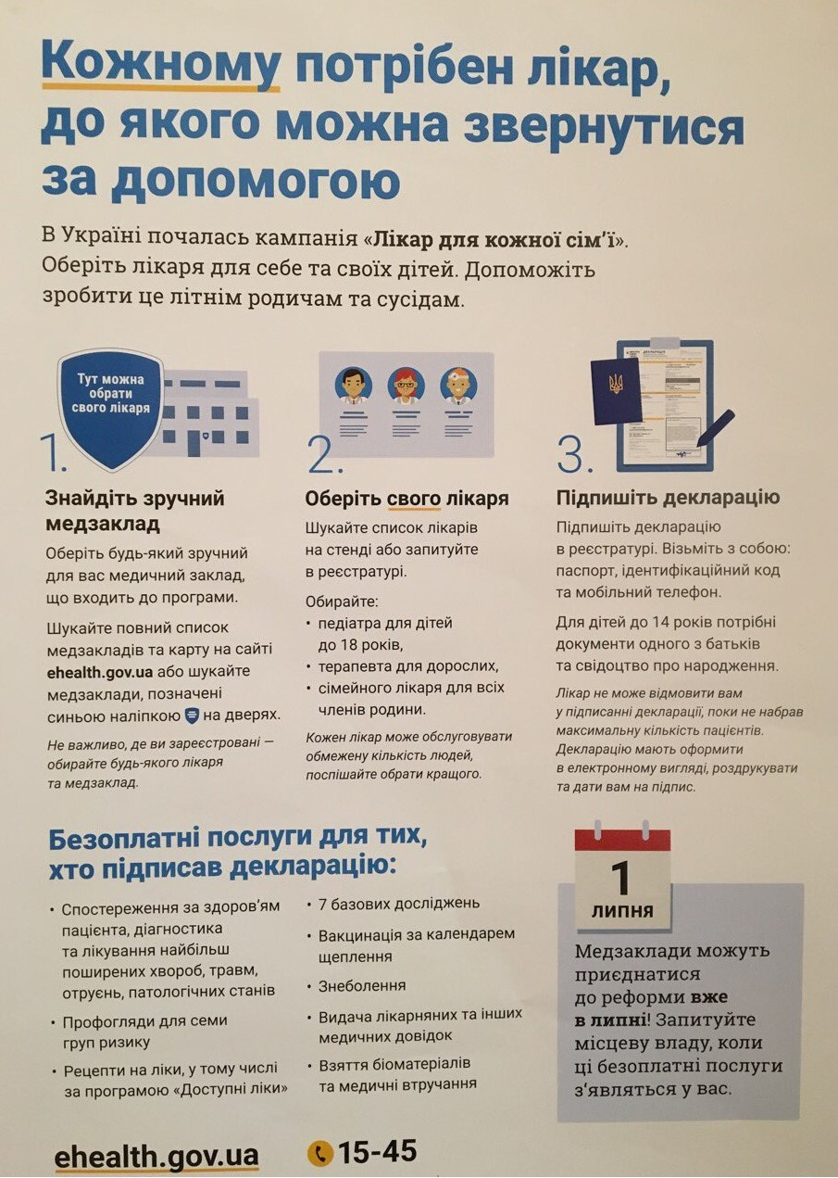

Slide 15


Slide 16
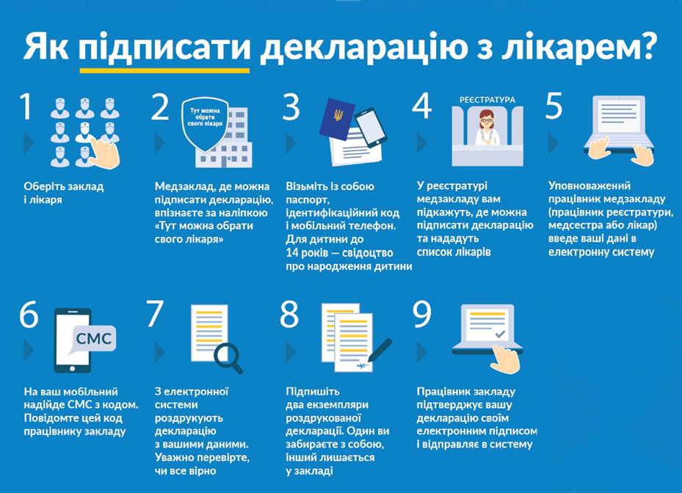

Slide 17

Бажаємо Вам усім обрати свого лікаря!

